Slide 1
Machine Learning em Produção
S01E02
Rodrigo Ekstein

Slide 2
Agenda
→ Recap da última Aula
→ Notebook é o fim ?
→ Formato YAML x Formato JSON
→ Infraestrutura como código
→ Diferentes tipos de IAC
→ Hands-on
→ Docker

Slide 3
Notebook é o Fim
Quando terminamos de desenvolver nosso modelo em um jupyter notebook , é o fim do nosso desenvolvimento ?
O que devemos fazer para chegarmos na etapa de disponibilização do nosso modelo ?
Como saímos de um Jupyter Notebook e damos o próximo passo ?

Slide 4
Formato YAML
→ Formato de arquivos utilizados para serialização/codificação de alguma informação e/ou dados de forma legível ao ser humano.
→ Este formato de arquivo foi inspirado em uma antiga e conhecida linguagem de marcação/serialização, o XML.
→ Um dos principais pontos que levaram a criação deste formato de arquivos é sua legibilidade.
→ sintaxe simples e de fácil entendimento, o YAML torna-se uma alternativa acessível e tecnicamente de fácil implementação.
→ Estrutura baseada em identação.
→ Mais legível que JSON e XML.
→ Diversas linguagens se beneficiam deste padrão de arquivo.

Slide 5
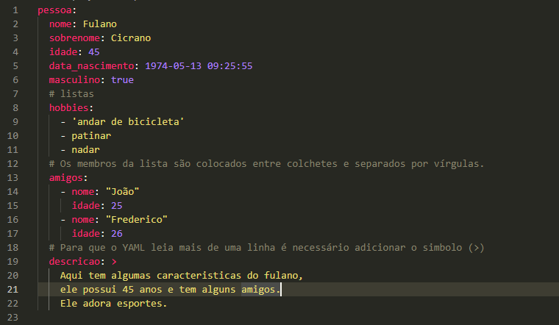
Formato YAML
Exemplo de YAML
→ Podemos escrever da forma que quisermos respeitando as regras do formato
→ Criamos os atributos necessários para cada elemento
→ Criamos vínculos de Pessoas
com amigos

Slide 6
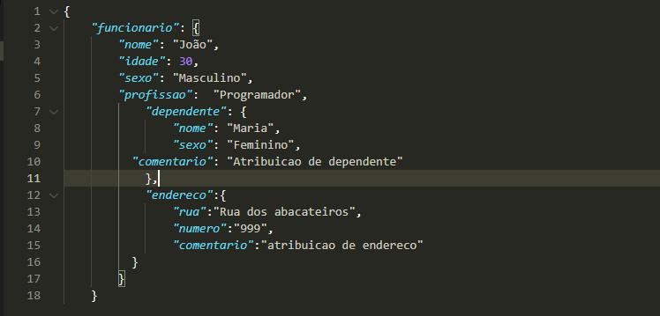
Formato YAML
Comparando a legibilidade JSON x YAML

Slide 7
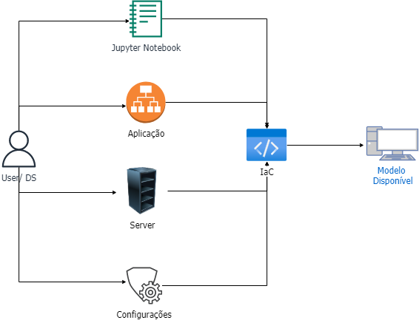
Infraestrutura como Código
→ No diagrama ao lado temos o cenário em que o cientista/desenvolvedor coordena diferentes recursos durante o desenvolvimento do modelo.
→ Configurações do modelo, jupyter notebook, Servidores de arquivo, etc.
→ Devemos refletir todos esses steps através de um código que represente a infraestrutura.

Slide 8
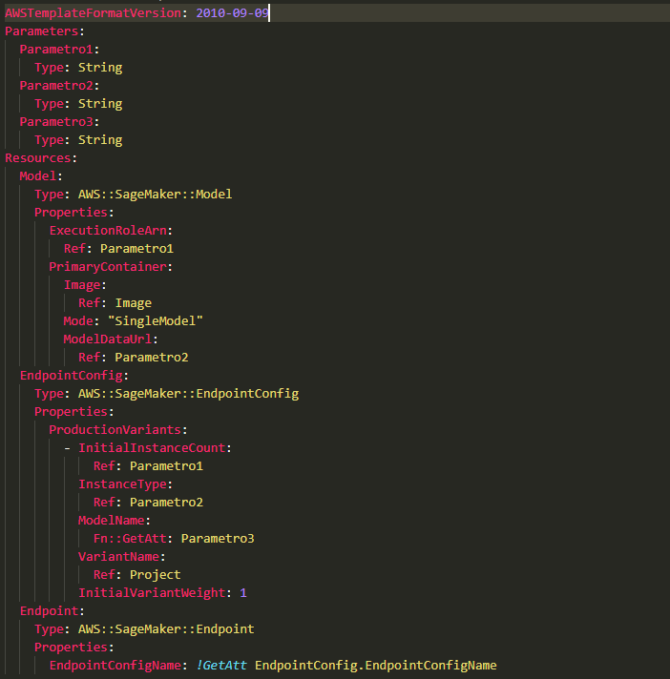


Diferentes tipos de IaC
Cloud Formation
→ Solução de IaC da AWS
→ Baseada no Formato YAML
→ Provisionamento dos recursos através de arquivos YAML

Slide 9

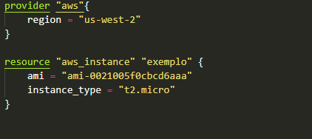

Diferentes tipos de IaC
Terraform
→ Solução de IaC da empresa Hashicorp
→ Baseada no Formato HCL
→ Provisionamento dos recursos através de arquivos .tf
→ open source
Instância EC2

Slide 10
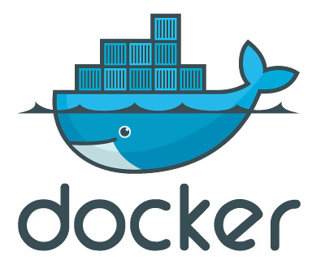
Docker
→ Plataforma Open Source
→ Ambientes Isolados
→ Facilita Administração e Criação de Novos Ambientes
→ Portabilidade
→ Otimização de Recursos

Slide 11
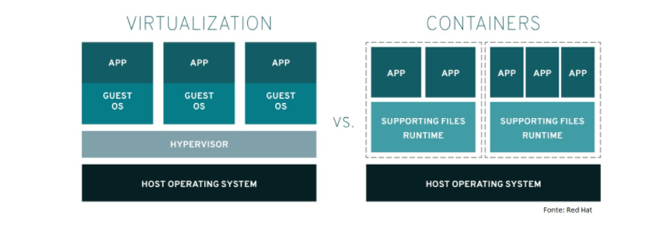
Docker x Maquina Virtual
→ Maior consumo de recursos para virtualização
Toda aplicação carrega um sistema operacional separado.
→ Não há necessidade de vários SO’s.
→ Otimização de Recursos
→ Difícil replicação entre ambientes
→ Isolamento de Processos

Slide 12
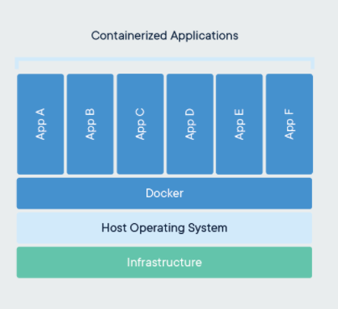
Afinal, o que são Containers ?
Container pode ser definido como um ambiente isolado, que contém um conjunto de processos que são executados a partir de uma imagem .
Tal imagem fornece todos os arquivos necessários .

Slide 13
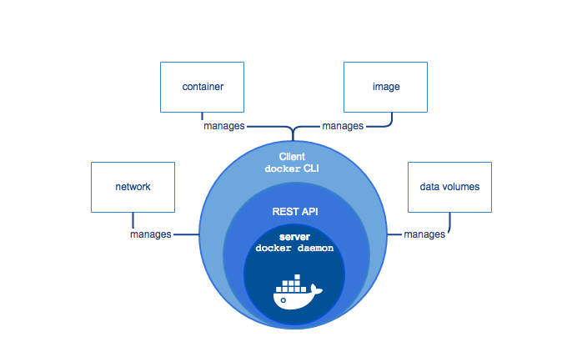
Afinal, o que são Containers ?

Slide 14
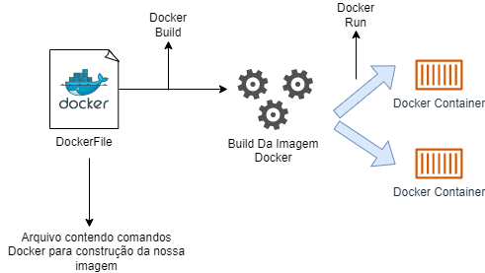
Imagens
→ Imagem é um arquivo
→ Container é um processo
→ Ao invés de rodar um único arquivo binário, o container executa uma imagem.
→ Uma imagem é um pacote com um sistema de arquivos que contém todas as dependências necessárias.

Slide 15
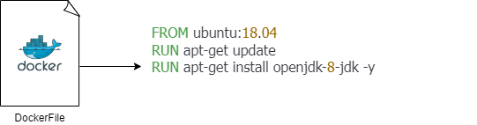
DockerFile
Serve como receita para construirmos nosso container e nos dá liberdade para personalizarmos da forma como julgarmos necessário.

Slide 16
DockerFile - Principais Comandos
FROM | Instrução obrigatória, serve como ponto de partida da nossa imagem. Caso eu queira utilizar uma imagem baseada em python para o meu container, basta que eu especifique para utilizar a imagem python:3.7 por exemplo
RUN | Instrução que pode ser executada várias vezes em nosso dockerfile, com ela, é possível definir quais os comandos a serem executados na etapa de criação das camadas. Cada camada pode ser reutilizada em outras imagens.
CMD | Parecido com o comando RUN porém ela só executa quando criamos o container e não passamos nenhuma instrução para ele. e caso tenhamos mais de um comando CMD no dockerfile, somente o último é executado

Slide 17
DockerFile - Principais Comandos
ENTRYPOINT | Faz exatamente o que o CDM faz porém seus parâmetros não são sobrescritos.
ADD | Utilizado para realizar cópia de arquivos, ou até mesmo o download de arquivo contido em uma URL específica
COPY | Diferente do ADD, o comando COPY apenas transfere e copia o arquivo, não realiza downloads.

Slide 18
DockerHub
→ Repositório centralizado para imagens Docker
→ Disponibilização da sua imagem para comunidade
→ Compartilhamento e gerenciamento de imagens

